Slide 1

Reunião
Brasília, 6 de outubro de 2016
https://livroseraquetes.wordpress.com/

Slide 2
VOTAÇÃO DO LIVRO
NOVEMBRO

Slide 3


LIVROS PARA VOTAR
NO TEU DESERTO
Miguel Sousa Tavares
MEMÓRIAS PÓSTUMAS DE BRÁS CUBAS
Machado de Assis
https://wordpress.com/post/livroseraquetes.wordpress.com/1119

Slide 4
O VENCEDOR É.....
NO TEU DESERTO
PRÓXIMA REUNIÃO
10 de novembro de 2016
ANIVERSARIANTES
NOVEMBRO

Slide 5

APRESENTAÇÃO DO LIVRO

Slide 6
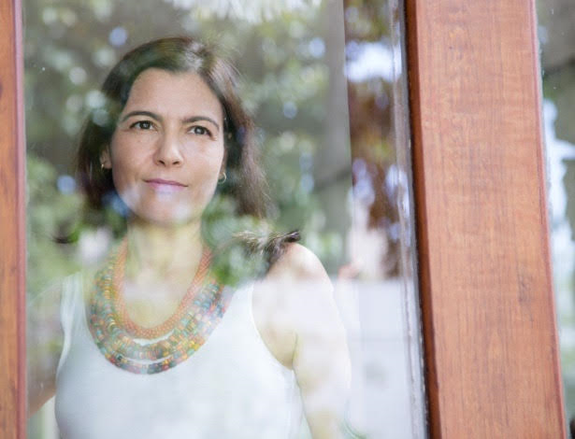
A VIDA INVISÍVEL DE EURÍDICE GUSMÃO
Martha Batalha
Martha Mamede Batalha, nasceu
em Recife em 1973. Jornalista, editora e
escritora, graduada em Jornalismo,
mestrado em Literatura Brasileira.
Foi repórter e editora dos jornais
O Dia, O Globo e Extra. Colaborou
com a revista Época. Fundou em
2003 a editora Desiderata, que
publicou antologias de textos e
ilustrações dos jornais humorísticos O Pasquim e O Planeta Diário. Publicou obras de Millôr Fernandes, Ivan Lessa e André Dahmer. Vendeu a editora para a Ediouro em 2008.Prosseguiu seus estudos nos EUA, com um mestrado em Editoração na New York University.
Seu primeiro romance, A Vida Invisível de Eurídice Gusmão, foi vendido para editoras da Alemanha e Noruega antes de ser publicado no Brasil.

Slide 7
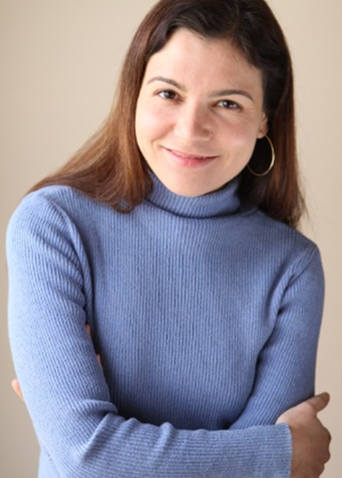
Recusada no Brasil, escritora atraiu estrangeiros e produtor de cinema
Publicar o primeiro livro é um desafio para um escritor estreante, e em tempos de recessão econômica pode se tornar uma missão impossível.
Esse teria sido o destino da escritora Martha Batalha, não fosse por um detalhe: "A Vida Invisível de Eurídice Gusmão", sua primeira obra, chamou a atenção de diversas editoras no exterior e teve os direitos comprados para o cinema.
Em outubro de 2015, veio a Feira do Livro de Frankfurt, e o interesse internacional aumentou: até agora, "A Vida Invisível de Eurídice Gusmão" já foi vendido para dez países, incluindo Alemanha, Itália, Portugal, França e Holanda.

Slide 8
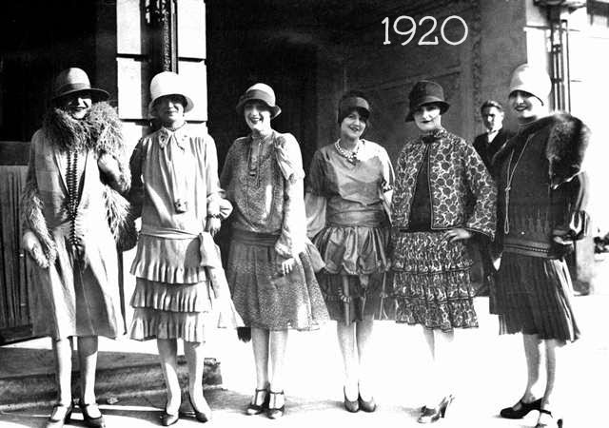
A VIDA INVISÍVEL DE EURÍDICE GUSMÃO
Martha Batalha
Rodrigo Teixeira, um dos expoentes do cinema nacional, conhecido por seu grande interesse em adaptar livros para as telas, e disse que tinha uma obra especial para ele avaliar. Rodrigo leu, se interessou e a adaptação já está em desenvolvimento, com direção de Karim Aïnouz e filmagens previstas para o início de 2017.
"O livro me interessou porque é muito próximo a situações que eu conheço", conta o produtor. Com a trama estendendo-se dos anos 1940 ao início dos anos 1960, "A Vida Invisível de Eurídice Gusmão" narra as histórias de duas irmãs de classe média no Rio de Janeiro, Eurídice e Guida, em meio
às condições adversas que a sociedade reservava às mulheres na época.

Slide 9
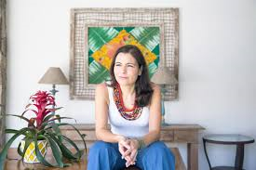
A VIDA INVISÍVEL DE EURÍDICE GUSMÃO
Martha Batalha
Segundo Martha, a ideia para o livro, além de inspirada por histórias de sua família, veio de uma hipótese: "Fiquei imaginando o que aconteceria com uma mulher brilhante se ela nascesse nesse tempo e nesse lugar.
Na verdade, é algo que aconteceu muito, de você ter mulheres perfeitamente capazes e com energia para produzir e que não puderam se realizar naquela época".
É o caso de Eurídice, mulher inteligentíssima confinada em um casamento que não é mau, mas
também não lhe permite realizar suas aspirações --sejam elas a cozinha, na costura ou na literatura.

Slide 10
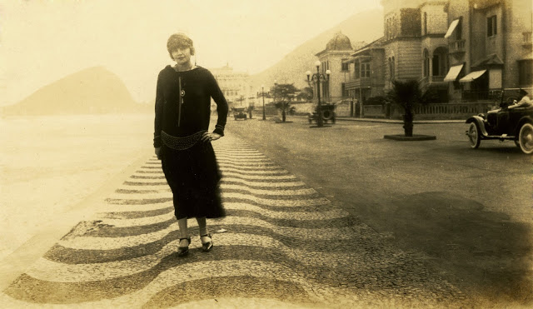
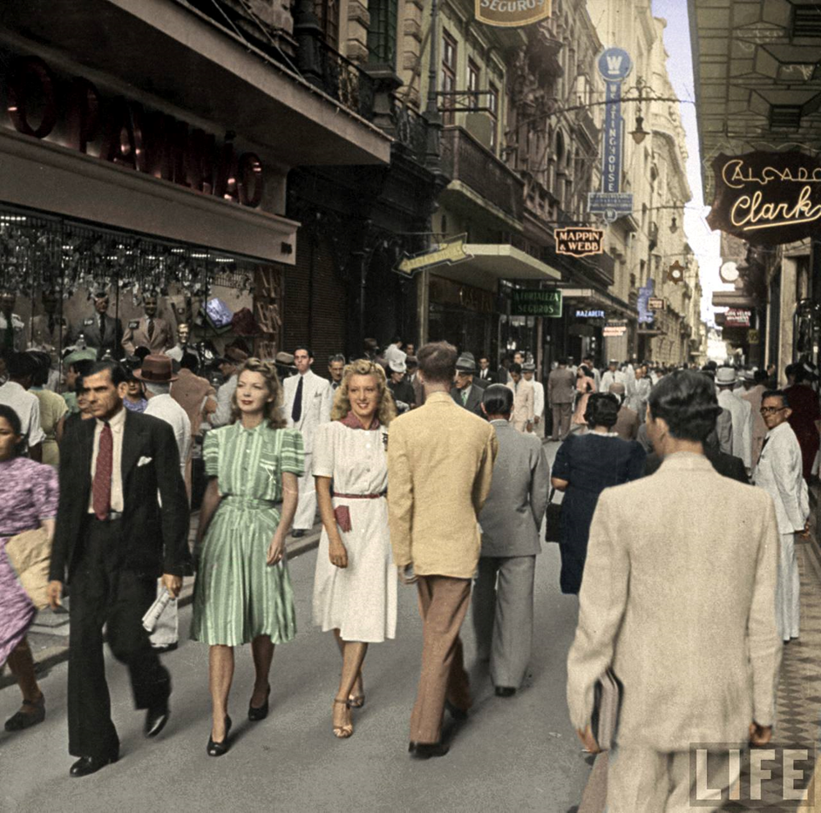
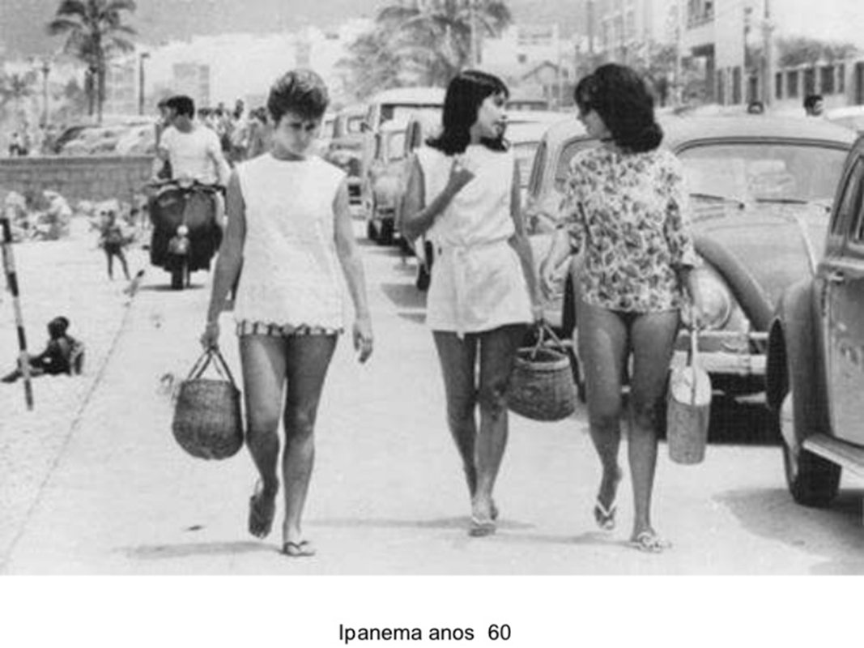
Rio de Janeiro
1920
1940
1960
Copacabana -1920
Rua do Ouvidor -1941

Slide 11
RODA DE FOGO

Slide 12
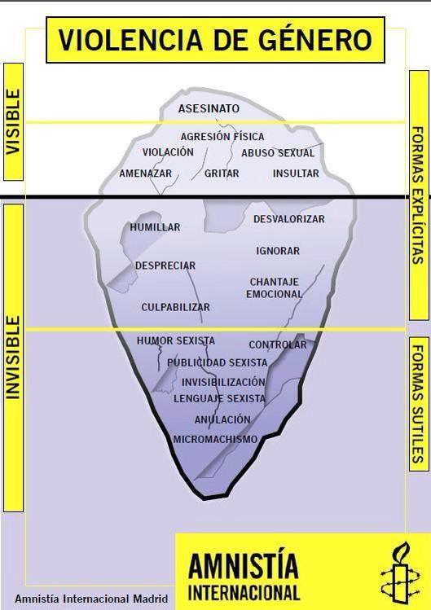
VIOLÊNCIA DE GÊNERO

Slide 13


RODA DE FOGO

